Slide 1





II Sessió Tècnica:
“Benchmarking en Innovació”
“COMPARTIM EL QUE FEM”
Consell de sector d’Atenció a la Dependència.
9 de juny a les 10.00 h.

Slide 2

“Programa d’activitats físiques de
baixa intensitat”
Mitjançant l’Espai Lúdic integrat en un entorn socio-sanitari
Claude Protin, Cap d'Àrea d'Atenció a la Dependència, HSJM, Consorci Hospitalari
de Vic
Àgata Gelpí Lluch, Directora de l’àrea de Benestar Social, Salut i Consum de l’Ajuntament de Manlleu

Slide 3
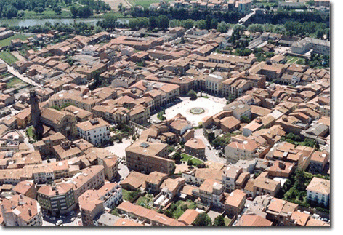
PRESENTACIÓ MANLLEU
Població total: 20.500 habitants
Ciutat industrial que experimenta fort creixement amb la indústria tèxtil amb la immigració interna dels anys 70
23 % immigració estrangera, majoritàriament jove i adulta
16,7 % majors de 65 anys: 3.430 persones
2,9 % majors de 80 anys
Serveis i recursos
Gent Gran: PAFES, SAD i Teleassistència, BAT banc d’ajudes tècniques, Transport adaptat,Casals de Gent Gran, residència AURA, Centre de dia, Hospital de dia, Hospital St.Jaume.
Àmbit dels disminuïts: conveni ADFO, horts urbans, grup de lleure...
Centre especialitzat: Residència de malalts mentals , pisos tutelats

Slide 4
PRESENTACIÓ ÀREA BENESTAR SOCIAL, SALUT PÚBLICA I CONSUM
L’equip de professionals dels serveis socials està format per:
      7 Treballadores socials
      2,5 Educadores socials
      SIAD: Agent d’igualtat, psicòloga i advocada
      SAD: 2 treballadores familiars pròpies
      Salut Pública i Consum: 1 tècnica SP. Referent del projecte
      Centre obert: 2 educadors

Slide 5

PRESENTACIÓ CHV
Clinica
de
Vic,
privada
HGV, aguts
HSJ, socio
sanitari
Osona
Salut Mental

Slide 6
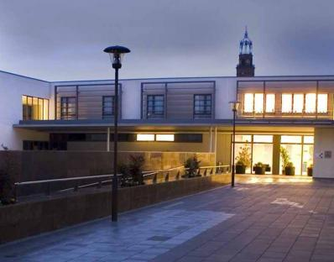
PRESENTACIÓ HSJ
90 llits d’Hospitalització
130 llits de residència
25 Llar residència
105 Places assistides
35 estades/dia d’Hdia
50 estades/dia CDia

Slide 7
ESPAI LÚDIC
L’espai lúdic està constituït per diferents 14 mòduls d’activitat que formen un circuit de salut.
Permet treballar les facultats físiques i motrius de la gent gran així com amb d’altres sectors de població com les persones amb dependència, infants, dones embarassades, etc…
Conceptes estratègics
Exercici físic
Espai de relació
Espai públic
Vida activa
Benestar
Salut
Espai lúdic per a la gent gran

Slide 8
PROJECTE
El Servei d’Equipaments i Espai Públic de la Diputació de Barcelona: cedeix equipament a l’ajuntament de Manlleu en el marc del seu Programa de Mobiliari Urbà
1. La FHSJ posa a disposició l’espai enjardinat de la residència contigua a l’hospital socio-sanitari.
2. L’àrea de Benestar Social, Salut Pública i Consum, aporta una persona que es responsabilitza de tot el procés de gestió.
3. l’HSJM aporta un persona qualificada del servei de rehabilitació encarregada de la dinamització.

Slide 9
PROJECTE
Es planifiquen unes jornades de presentació i formació:
Acta d’inauguració amb autoritats i premsa (maig 2010)
Sessions formatives in-situ amb tècnica de la Diputació.
Posteriorment sessions formatives a les entitats acreditades per la TO de l’HSJM
Difusió i formació continúa dies assenyalats (festa major, setmana de la gent gran, jornades d’activitats socio-sanitaries…).

Slide 10
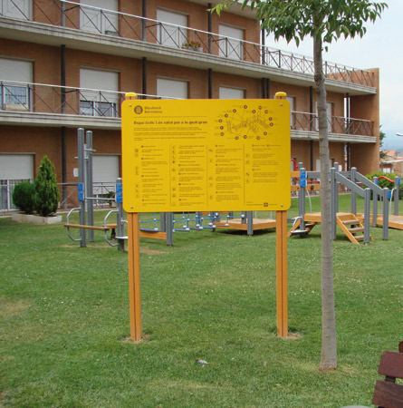
PROJECTE
Es planifiquen uns horaris:
Ús restringit per a grups, entitats o serveis acreditats les quals hauran d’anar amb una persona responsable i formada per la seva utilització i hauran de reservar prèviament l’espai.
Ús lliure en horaris concrets, anunciats al rètol i tríptics
descriptius de l’espai. (Estiu i hores específiques)
S’acrediten les entitats:
Cada associació s’ha d’acreditar mitjançant
una fitxa identificativa.

Slide 11
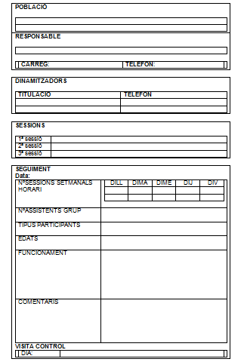
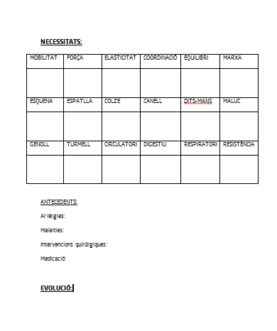
PROJECTE
Documentació Utilitzada:
Fitxa d’adhesió al programa per cada entitat i associació.
Agenda electrònica per reservar l’espai.
Proposta de dinamització segons entitat o servei
Proposta de dinamització
individualitzada per cada usuari
on consten les dades
identificatives, antecedents,
necessitats de les diverses parts
del cos...
Enquesta de valoració

Slide 12
Clau de l’èxit
Treball conjunt HSJM – Ajuntament
Ubicació Idònia: resldència per a gent gran oberta a la població. Ham per incentivar les visites als residents i persones ingressades. Distracció per als usuaris dels serveis de l’HSJ.
La col·laboració entre el tècnic de l’ajuntament i la Terapeuta Ocupacional del HSJM garanteix des de la difusió a la ciutadania i a les diverses entitats fins a l’execució de les sessions formatives.
Vessant educativa i formativa: introduir al programa alumnes en pràctiques de l’IES Manlleu

Slide 13
LÍNEES DE FUTUR
Reforçar el treball intergeneracional i intercultural dels diferents col·lectius adherits al programa (escoles bressol, AMPAs...)
Afavorir la integració de col·lectius especials: persones amb discapacitats intel·lectuals (Tac Osona), usuaris del Centre Psicopedagògic de Salut Mental d’Osona, persones adherides a la ONCE...
Potenciar la coordinació amb el Centre d’Atenció Primària per tal d’intensificar-ne l’ús terapèutic i de manteniment d’un bon estat de salut de la població diana.
Incentivar l’utilització de l’espai per les associacions esportives de la població.

Slide 14
Valoració de l’experiència
Passar una enquesta qualitativa:
Criteris de valoració general:
  Freqüència d’ús
  Tipologia d’usuari/a i repercussió en el seu benestar
Criteris de valoració específics:
  Grau satisfacció usuaris/es
  Difusió i implicació de l’ajuntament
  Grau implicació i empatia persona dinamitzadora

Slide 15
Valoració de l’experiència
Procés envelliment
A mesura que ens fem grans, anem perdent capacitats físiques que afectaran a les Activitats de la Vida Diària
Les caigudes són la principal causa de mort accidental en al tercera edat. La por a caure fa que el risc de caiguda incrementi (cercle viciós)
Exercitar l’equilibri i la mobilitat pot reduir aquest risc. Al mateix temps que incrementa la confiança.

Slide 16
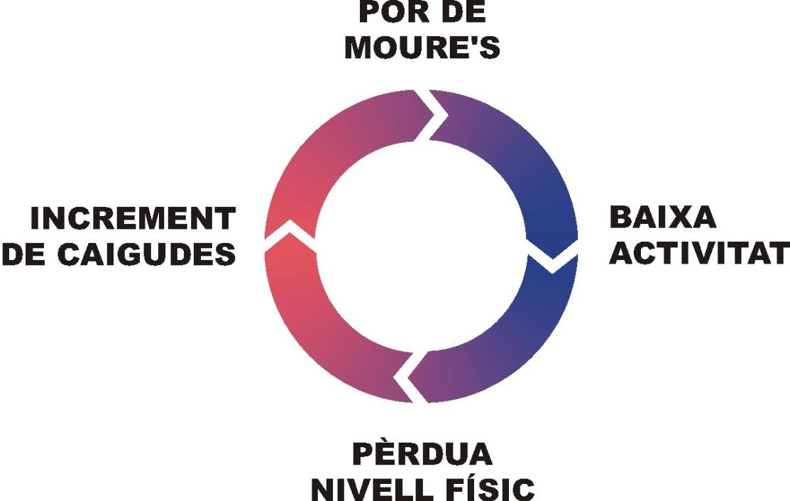
Valoració de l’experiència
Procés envelliment

Slide 17

Valoració de l’experiència
Programa d’activitat física de baixa intensitat a l’espai lúdic

Slide 18
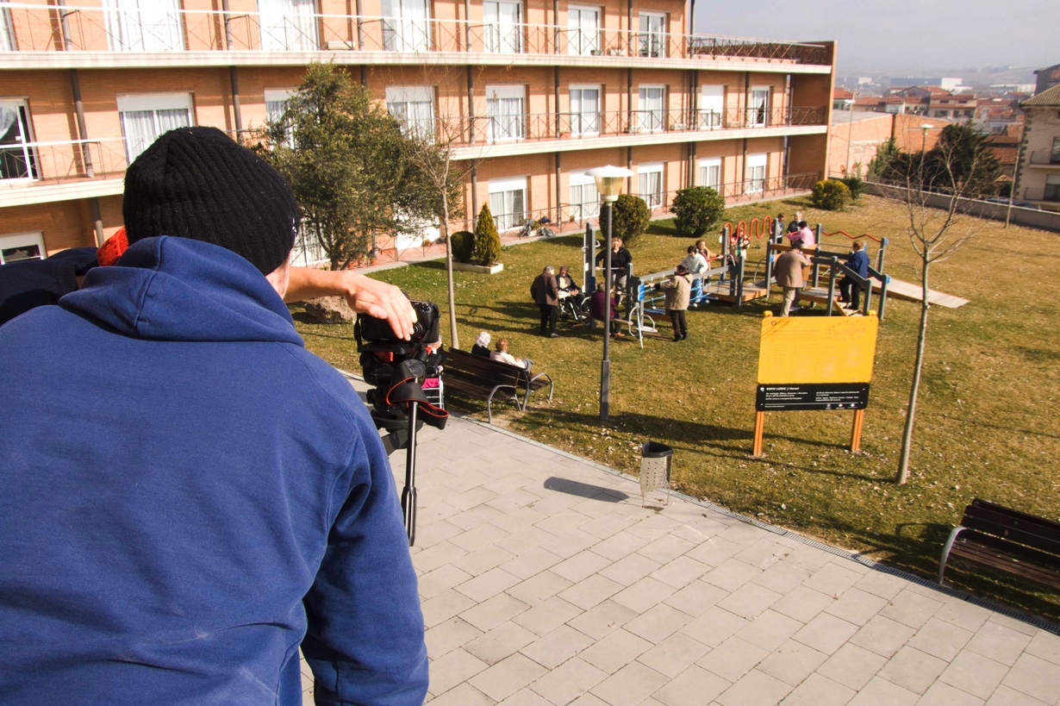
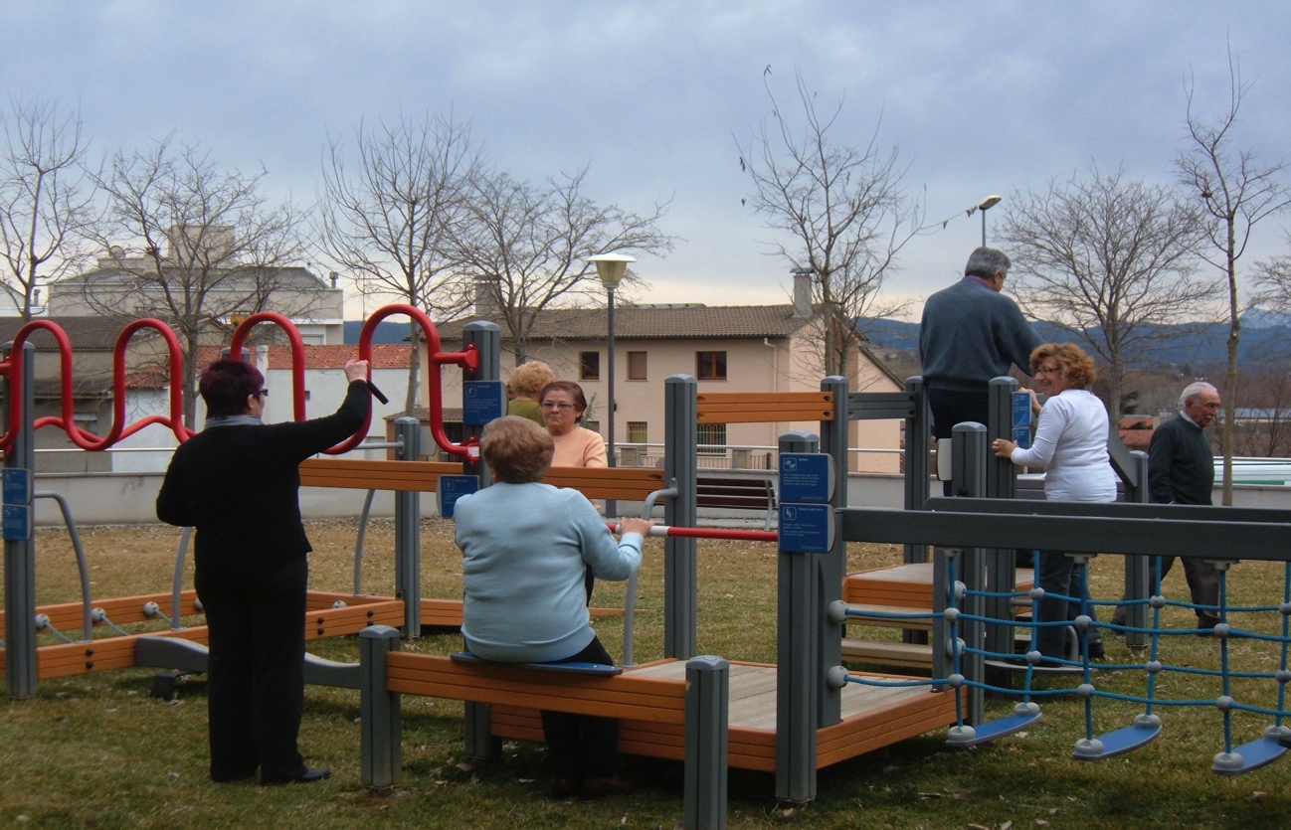
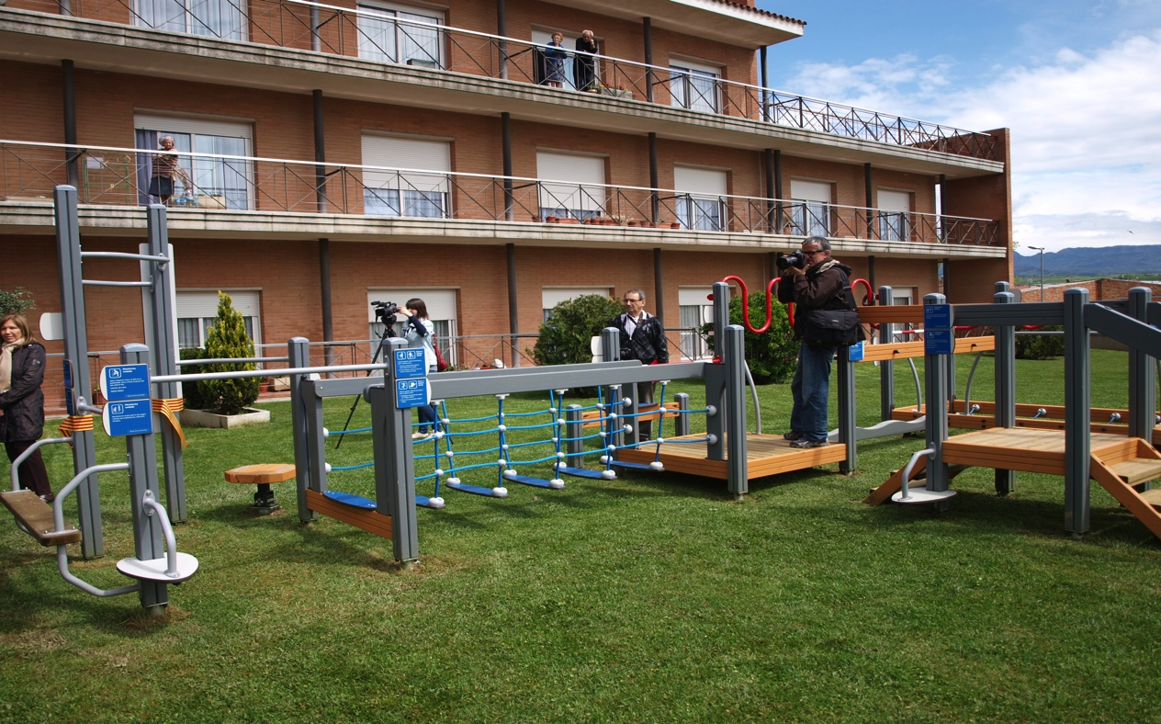
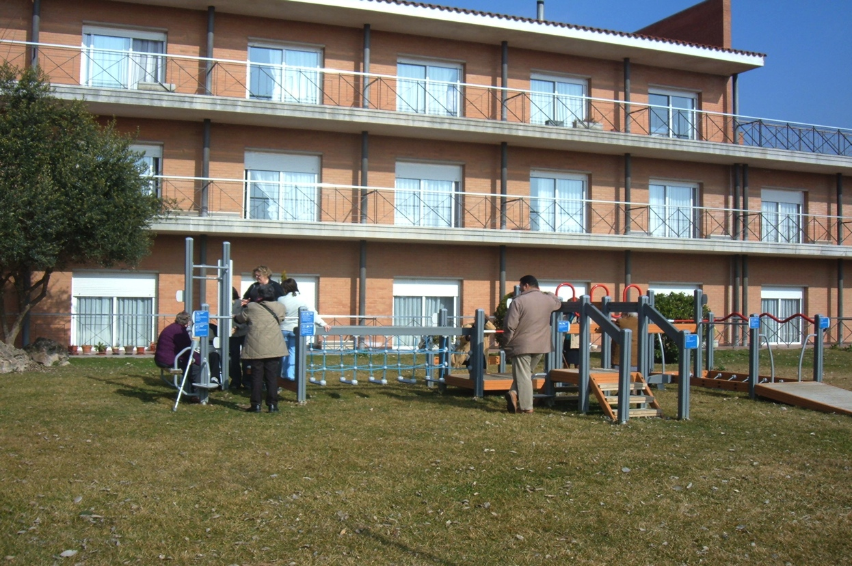

Moltes gràcies

